Slide 1


Slide 2
Funciones Discretas
Una función discreta tiene como dominio un conjunto numerable o discreto. Una sucesión se define como una función cuyo dominio son los enteros positivos y su imagen es un subconjunto de los reales, representando una lista de números en orden.

Slide 3
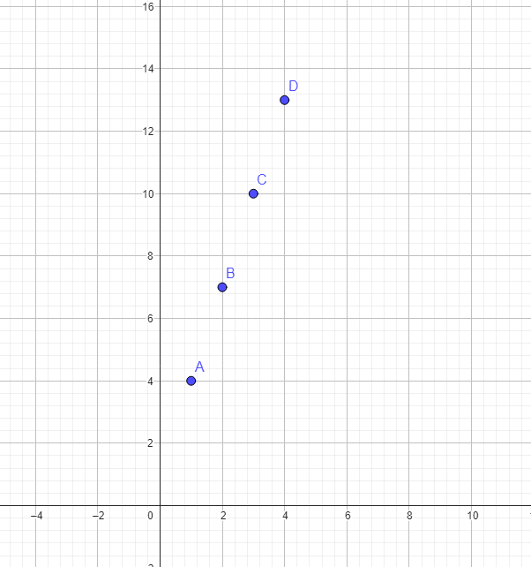



Funciones Continuas
Funciones Discretas Sucesiones (progresiones)

Slide 4
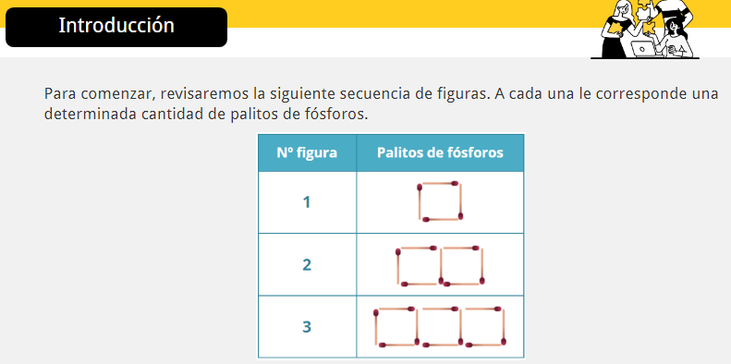

Slide 5
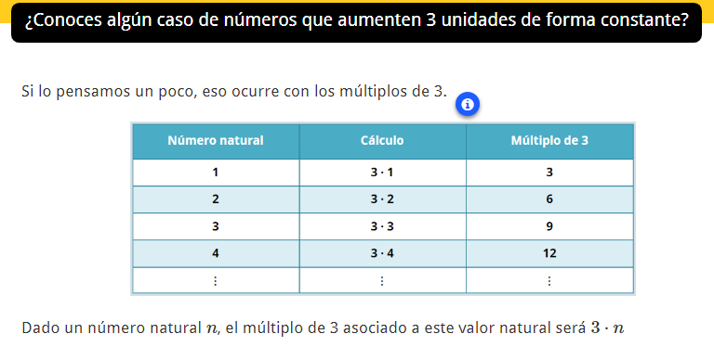

Slide 6
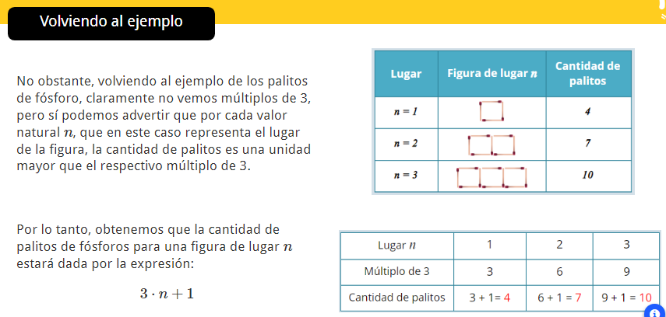

Slide 7
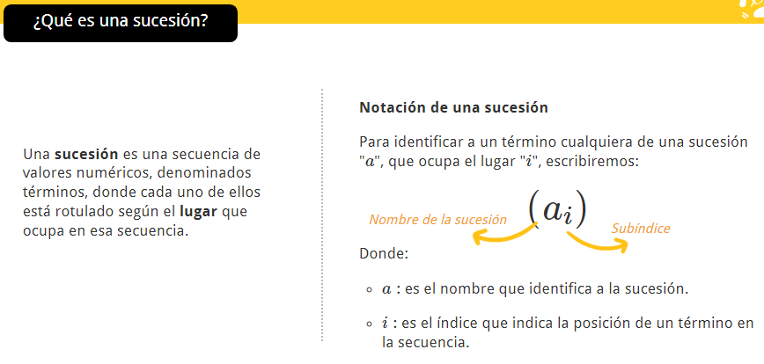

Slide 8
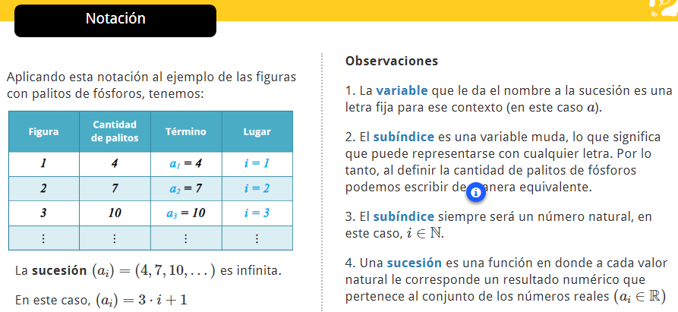

Slide 9
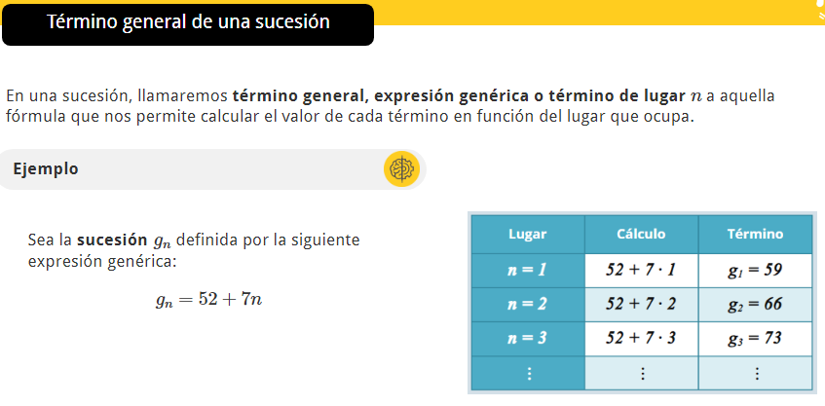

Slide 10
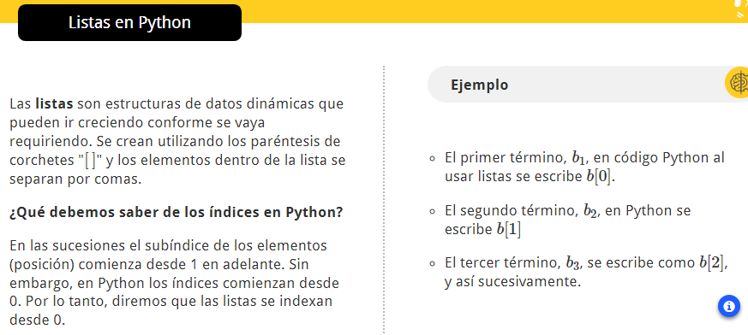

Slide 11
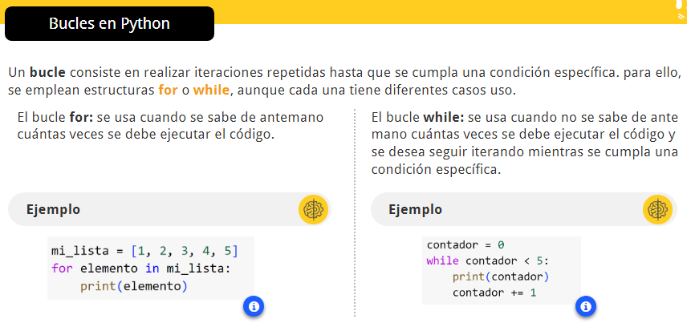

Slide 12


Slide 13
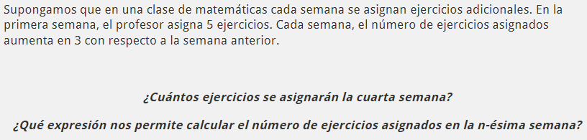
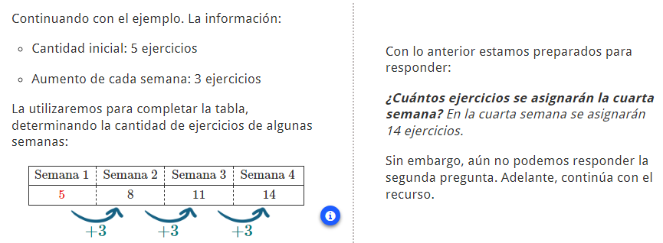

Slide 14
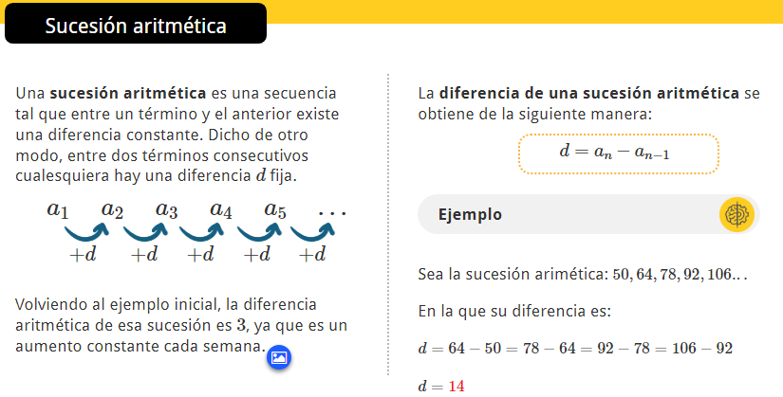
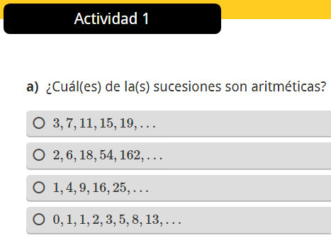
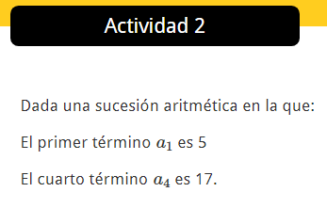

Slide 15
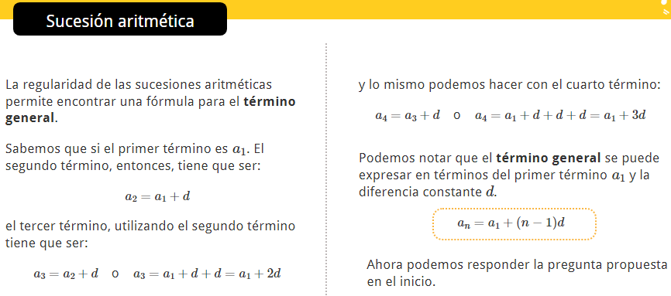

Slide 16
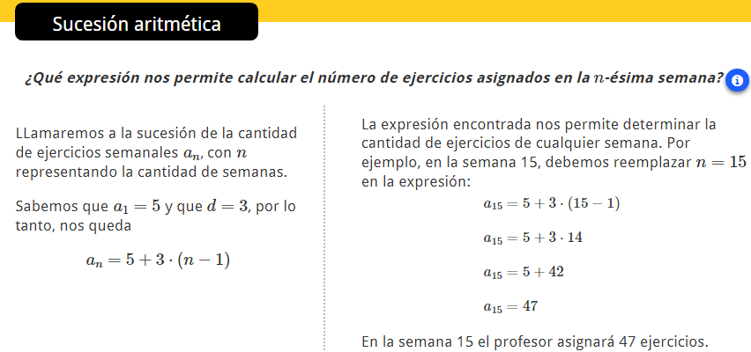
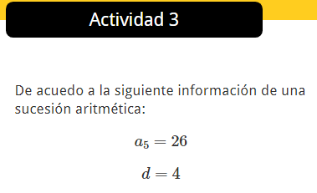

Slide 17


Slide 18
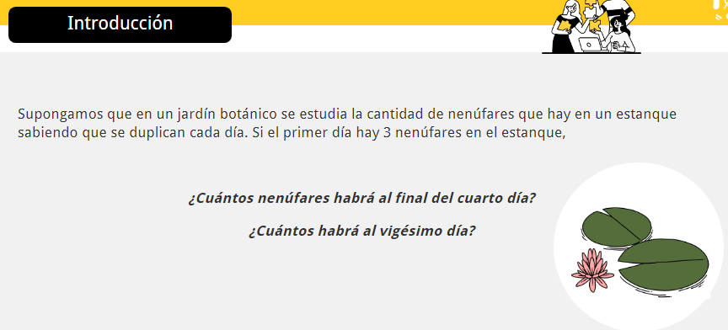
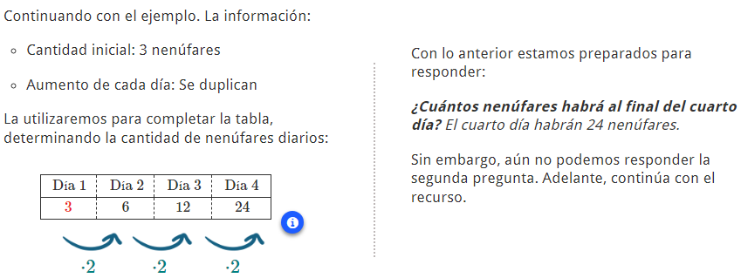

Slide 19
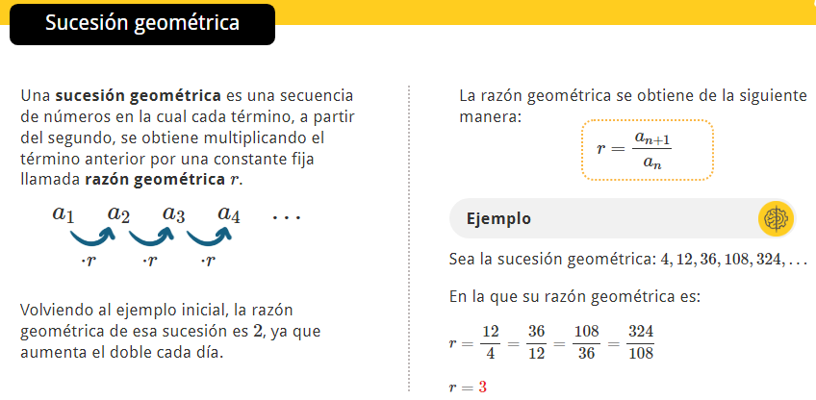
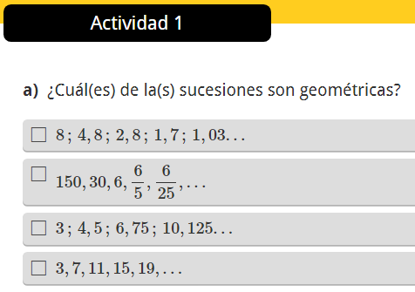
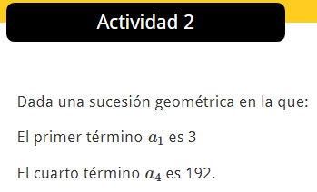

Slide 20
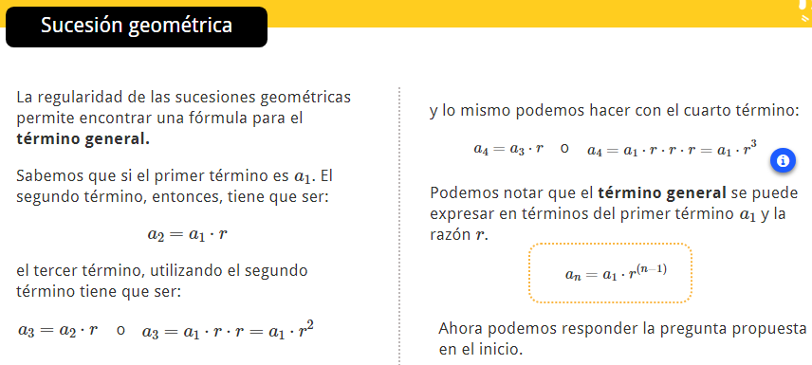
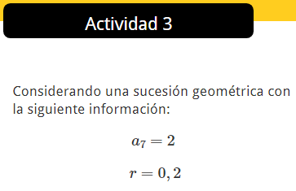

Slide 21
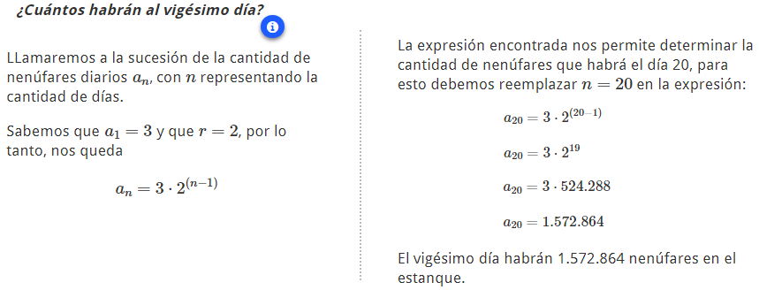

Slide 22
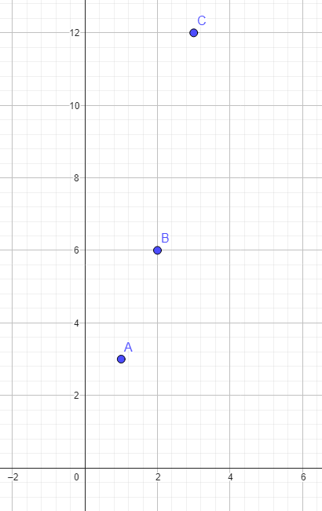
Sucesiones Aritméticas
Sucesiones Geométricas
a₁ = 4
a₂ = 7
a₃ = 10
b₁ = 3
b₂ = 6
b₃ = 12
a _{n} = a₁ + (n – 1) d
En Python
a _{n} = a₁ + (n – 1) * d
a _{n} = 4 + (n – 1) * 3
b _{n} = b₁ * r ^{(n – 1)}
En Python
b _{n} = b₁ * r **(n – 1)
b _{n} = 3 * 2 **(n – 1)
d = a₂ - a₁ = 7 - 4 = 3
d = a₃ – a₂ = 10 - 7 = 3
r = b2 / b1 = 6 / 3 = 2
r = b3 / b2 = 12 / 6 = 2

